Slide 1
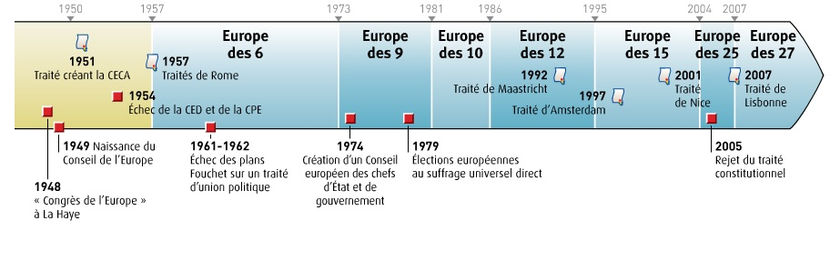
THÈME IV : LES ÉCHELLES DE GOUVERNEMENT DANS LE MONDE DE LA FIN DE LA SECONDE GUERRE MONDIALE À NOS JOURS
Chapitre II : Le projet d’une Europe politique depuis 1948
Introduction
L'idée d'une unité politique de l'Europe est ancienne. Après 1945, un certain nombre d'États choisissent de faire avancer ce projet en créant une coopération économique. Dès l'origine deux visions s'opposent : celle d'une coopération économique entre États et gouvernements, et celle de la création d'un État fédéral européen. Toute la construction européenne depuis le congrès de La Haye en 1948 jusqu'au traité de Lisbonne en 2007 a hésité entre ces deux directions. Le projet d'union économique est aujourd'hui très avancé et a fait de l'Union européenne une grande puissance économique. Le projet de construction politique est plus ambigu, avec une Union européenne qui n'est pas un État mais qui en a les structures, et qui reste un « nain » diplomatique et militaire.
PROBLÉMATIQUE : En quoi la construction européenne a-t-elle sans cesse oscillé entre construction économique et projet de construction politique depuis 1948 ?
Page 333

Slide 2
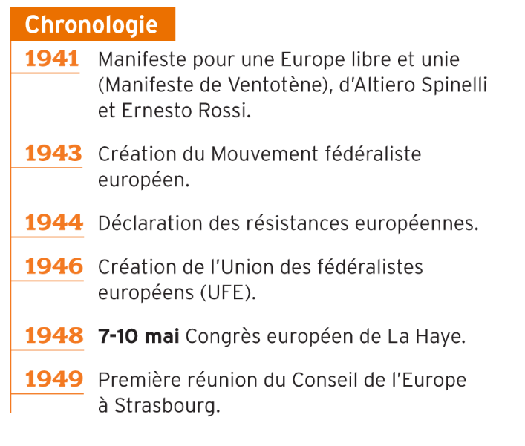
LA NAISSANCE D'UN PROJET D'EUROPE POLITIQUE (1948-1957)
A/ Pourquoi l’idée européenne s’impose-t-elle après 1945 ?
1. L’Europe pour sauvegarder la paix
Page 348 Belin
Entre 1940-1945, l'idée s'est dvpée, ds mvts de résistance européens non communistes, d'une Europe démocratique et pacifique
→création du Mouvement fédéraliste européen, lui-même initiateur de la Déclaration des résistances euro.

Slide 3
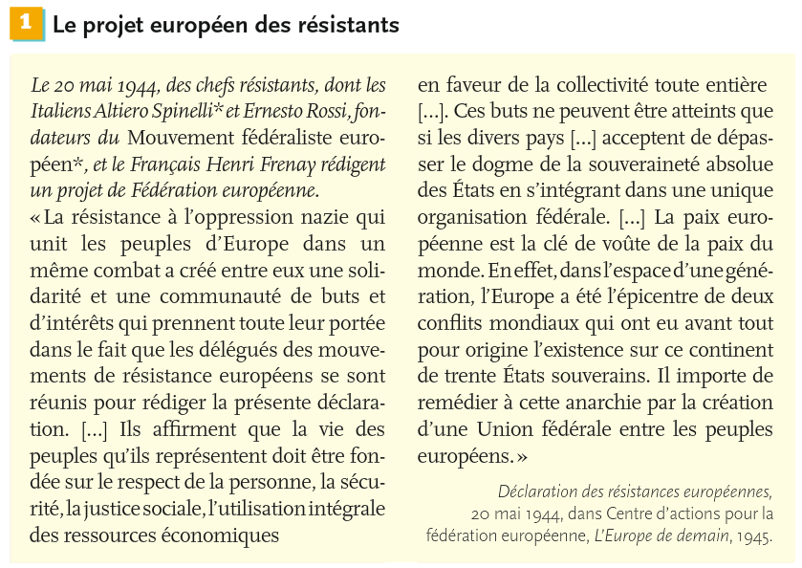
Page 348 Belin
Pour cette déclaration, les 2 guerres mondiales + génocide est la fragmentation politique de l’Europe. D’où la volonté d’union des Européens pour garantir la paix par une Union fédérale en promouvant l'État-providence.

Slide 4
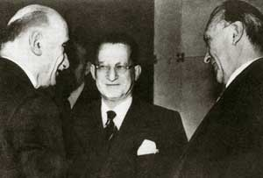
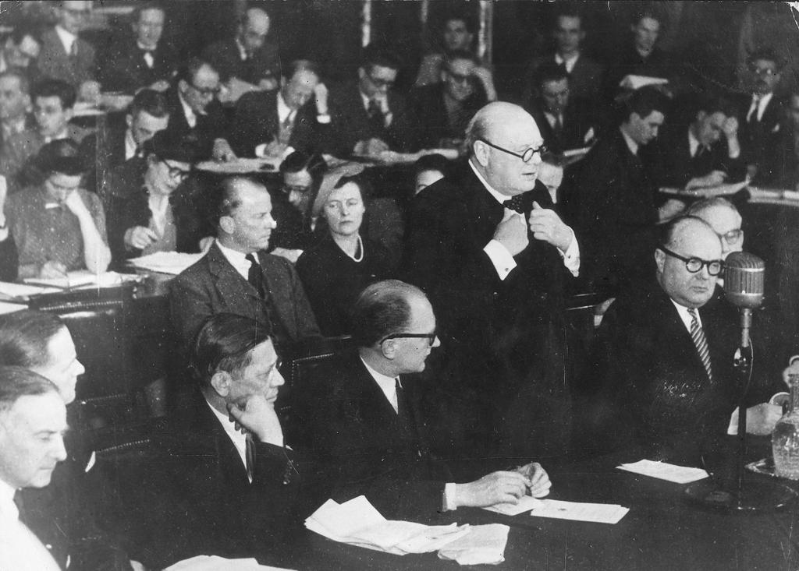
L'idée européenne est portée après guerre par des “pères fondateurs” démocrates-chrétiens en France (Robert Schuman), en Italie (Alcide de Gasperi), en Allemagne (Konrad Adenauer),
et par des sociaux-démocrates (Guy Mollet en France, Paul Henri Spaak en Belgique ).

Slide 5
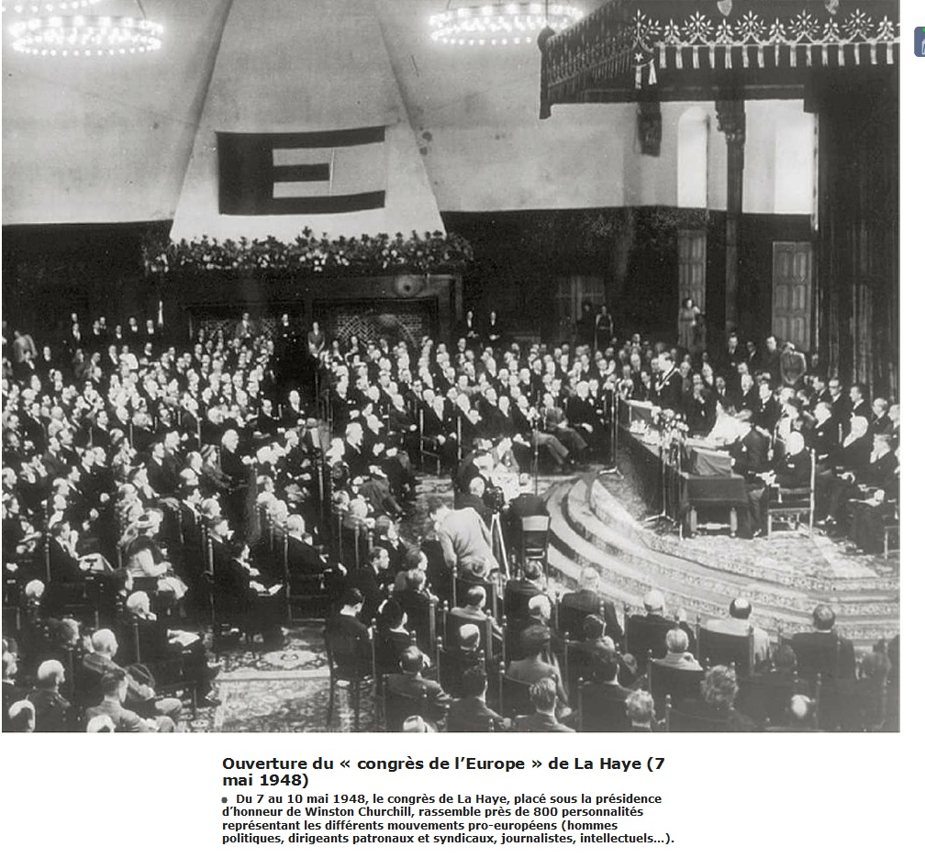
Page 348 Belin
En mai 1948 a lieu aux Pays-Bas le congrès de La Haye à l’initiative du Comité international de coordination des mouvements pour l'unification de l'Europe : 800 délégués de 19 pays, favorables à une “Europe unie”,
Doc.3 page 336

Slide 6
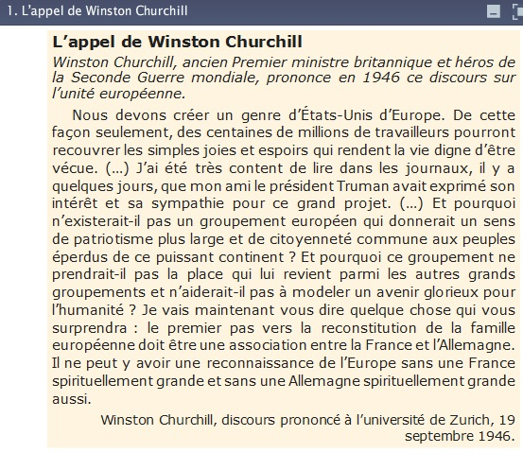
Page 336
Dès 1946, Winston Churchill appelle à la constitution des “États-Unis d’Europe »
Elle doit impérativement passer par la réconciliation franco-allemande et même une « association entre la France et l’Allemagne ». Il s’agit pour lui, comme pour nombre d’européistes, d’une condition indispensable au maintien d’une paix durable en Europe

Slide 7
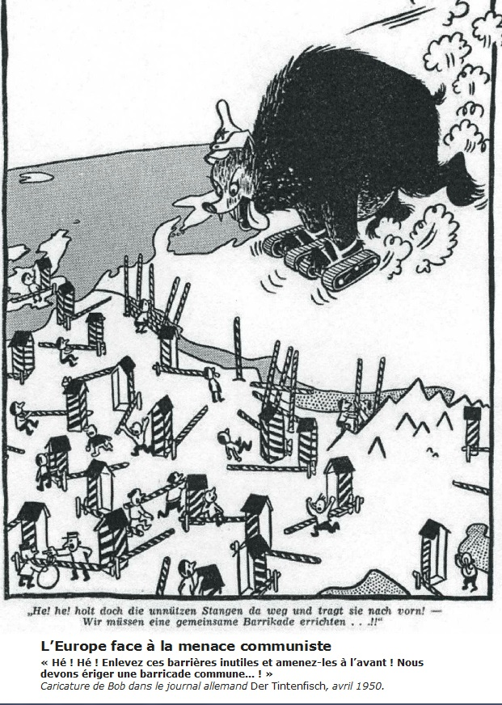
Doc.5 page 337
Pour lutter contre l’expansionnisme soviétique

Slide 8
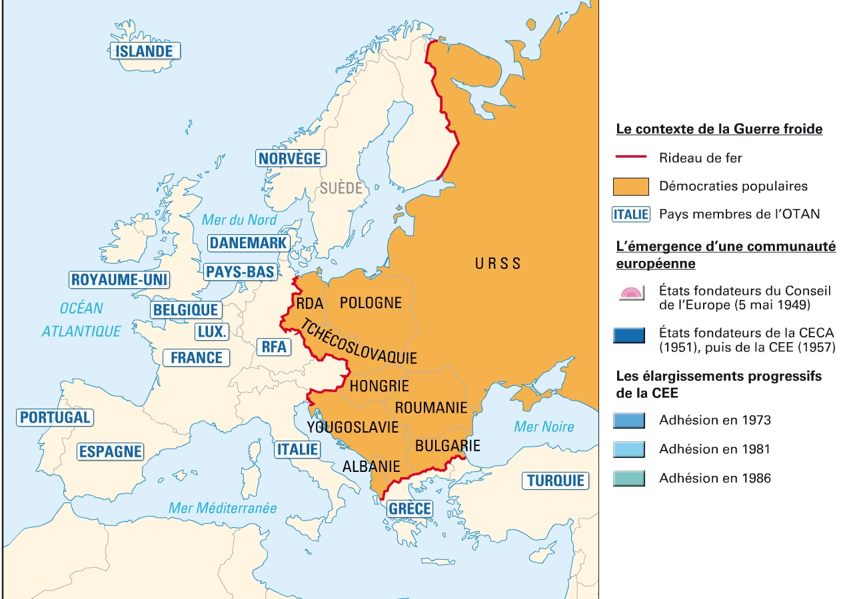

Slide 9
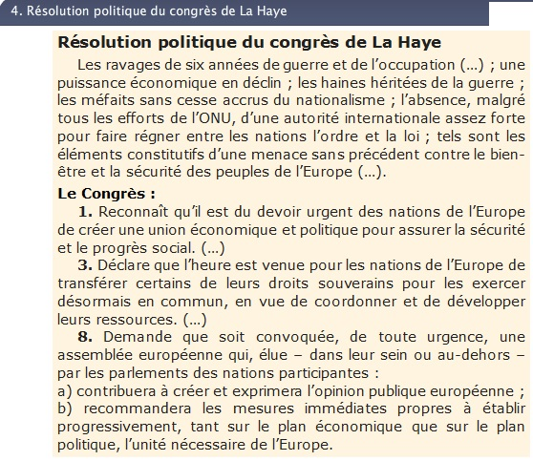
Doc.4 page 337
À l’issue du congrès, résolutions approuvées unanimement.
- Il préconise une union économique et politique
passant par une remise en cause partielle des souverainetés nationales
La création d’une assemblée européenne délibérative désignée par les parlements nationaux

Slide 10
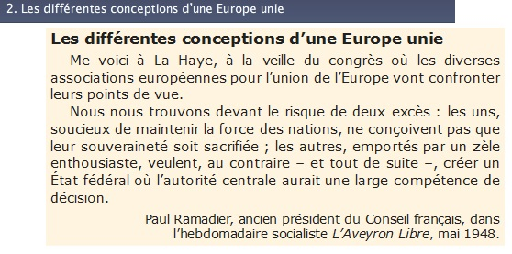


Doc.2 page 336
Mais il y a opposition entre les fédéralistes et les unionistes
Page 342-343

Slide 11
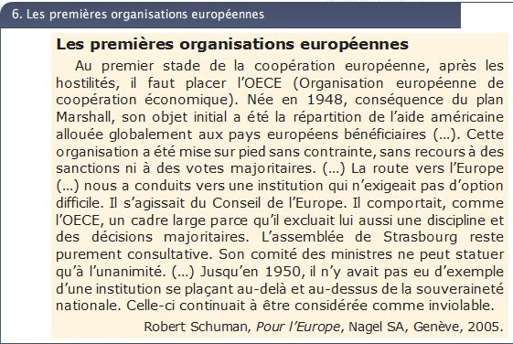
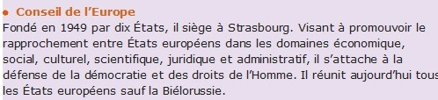
Doc.6 page 337
Les premières étapes de la politique de coopération européenne s’expriment dans trois domaines :
- économique avec la création de l’OECE, conséquence du plan Marshall, créée le 16 avril 1948, fonctionne sur le mode d’une simple organisation intergouvernementale. L’organe central en est le Conseil des ministres qui réunit
plusieurs fois par an les ministres des Affaires étrangères et de l’Économie et émet des résolutions.
page 342

Slide 12
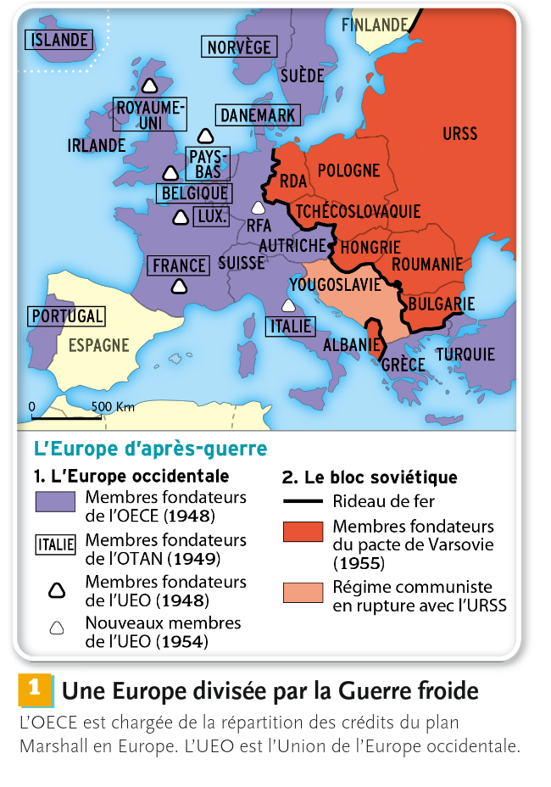
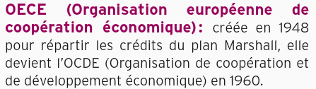
Belin doc.1 page 346

Slide 13
Doc.6 page 337
Les premières étapes de la politique de coopération européenne s’expriment dans trois domaines :
- Le Conseil de l’Europe, organisation politique est créé le 5 mai 1949. Ses compétences sont très générales (éco, social, culturel, scientifique, juridique, admn et éthique). Très vite, ses capacités d’action s’avèrent limitée. Il est bridé en matière économique par les compétences de l’OECE.
- L’efficacité de son intervention est enfin limitée par son fct institutionnel. Constitué de 2 organes : Assemblée consultative (dimension fédéraliste), ayant un rôle slt d’initiative, + Comité des ministres (dimension unioniste), organe de décision ms qui ne peut statuer qu’à l’unanimité
page 342

Slide 14
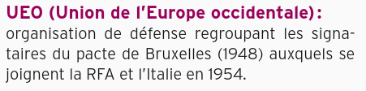
Belin doc.1 page 346
=> Organisation diplomatique : En 1948, le traité de Bruxelles crée l'Union de l'Europe occidentale (UEO : France, Royaume-Uni, Benelux), qui rejoint l'OTAN créé en 1949.

Slide 15
LA NAISSANCE D'UN PROJET D'EUROPE POLITIQUE (1948-1957)
A/ Pourquoi l’idée européenne s’impose-t-elle après 1945 ?
1. L’Europe pour sauvegarder la paix
Une Europe de la démocratie libérale
Berceau de la démocratie libérale : régimes parlementaires (gouvernements responsables devant les Parlements),constitutions, multipartisme, grandes libertés et droits de l’Homme.
Choix de l’économie de marché, sur la base des libertés économiques, du droit à la propriété privée et de l’initiative individuelle. Cela n’interdit pas l’intervention des États dans l’économie (nationalisations, rôle des pouvoirs publics dans la reconstruction et le lancement de grands programmes d’équipement) pour tempérer la loi du marché => modèle original.
Choix de l’État-providence après 1945 : renforcement du système de protection sociale pour corriger les inégalités sociales, promouvoir la croissance et l’emploi : par ex; le nouveau gouvernement travailliste britannique formé en 1945 applique le programme de Welfare State (“État du bien-être” ou État-providence) élaboré par William Beveridge dès 1942 / en 1945 la France crée la Sécurité sociale (couvrant tous les risques : maladie, vieillesse, maternité, chômage).

Slide 16
LA NAISSANCE D'UN PROJET D'EUROPE POLITIQUE (1948-1957)
B/ L’échec de l’Europe fédérale
Le projet d'une Europe politique s'inscrit dans le contexte de l'atlantisme (l'Europe occidentale se place sous la protection des États-Unis face au bloc soviétique) et des craintes de la France d'une Allemagne qui retrouverait sa puissance. Les premières initiatives vont dans le sens d'une Europe fédérale.
1. La création de la CECA

Slide 17
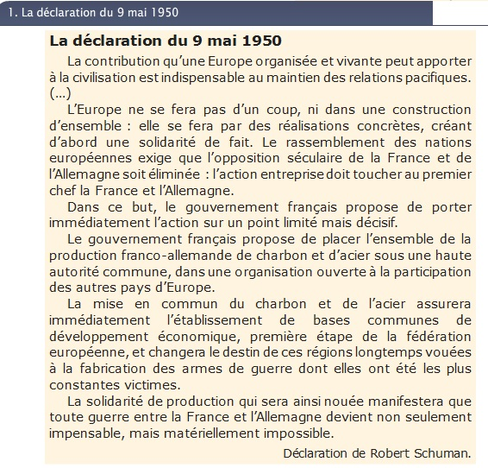
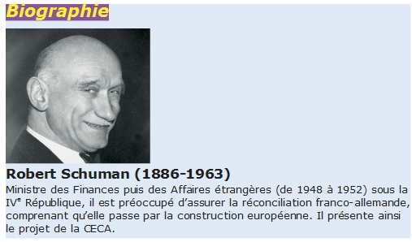
Doc.1 page 338
Page 343
Cette déclaration s’inscrit dans un contexte d’après-guerre marqué par la volonté de sauvegarder la paix. Les relations pacifiques doivent être préservées tout particulièrement avec l’Allemagne dont « l’opposition séculaire » avec la France doit être éliminée de manière à rendre toute guerre entre ces deux États « non seulement impensable mais matériellement impossible ».

Slide 18
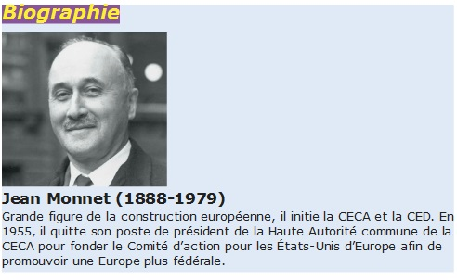
Doc.1 page 338
La déclaration lue par Robert Schuman, le mardi 9 mai 1950 est la neuvième version d’un texte préparé secrètement depuis plus de neuf mois par Jean Monnet et son équipe.
Page 343
Schuman annonce que le gouvernement français propose de placer l’ensemble de la production européenne de charbon et d’acier sous une « Haute Autorité commune ». Il s’agit, en plaçant sous une autorité supranationale les productions hautement stratégiques de charbon et d’acier (produits clés de l’industrie de l’armement) de mettre en œuvre la réconciliation franco-allemande et de rendre impossible toute guerre future entre les deux États en créant une « solidarité de production ».

Slide 19
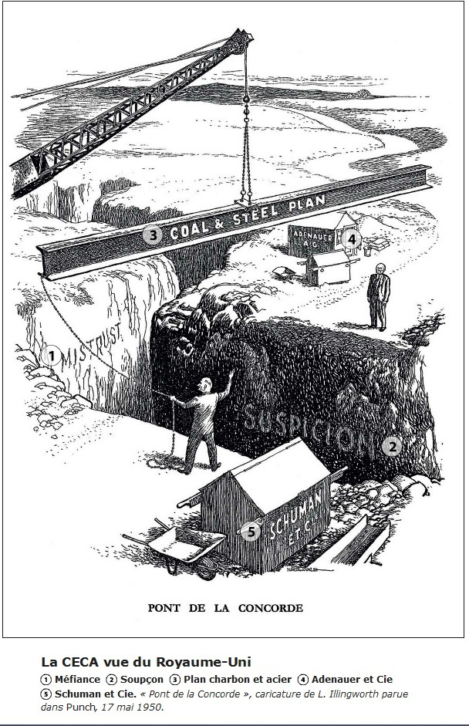
Doc.2 page 338
Les deux personnages représentés sur cette caricature britannique sont Robert Schuman, ministre des Affaires étrangères français et le chancelier allemand Konrad Adenauer.
Ils jettent les bases du couple franco-allemand qui doit constituer le noyau de la construction européenne. Ils sont séparés par un fossé sur lequel sont inscrits « méfiance » et « soupçon ».
En effet, en 1950, le ressentiment français envers l’Allemagne est encore présent. Les Français s’inquiètent de la croissance économique allemande. Du côté de l’Allemagne, on s’inquiète de voir la plus faible des puissances d’occupation vouloir freiner son redressement et le retour à sa souveraineté.
Des inquiétudes qui justifient la recherche d’une solution pour faire aboutir la réconciliation et édifier ce « pont de la concorde ». La poutre du plan charbon et acier est une illustration des « réalisations concrètes » évoquées par Schuman.

Slide 20
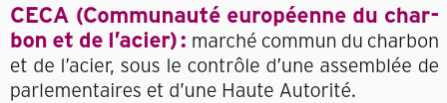
Le 18 avril 1951, par le traité de Paris, voit la création de la Communauté européenne du charbon et de l’acier par la France, la RFA, l’Italie, le Benelux (Belgique, Pays-Bas, Luxembourg).

Slide 21
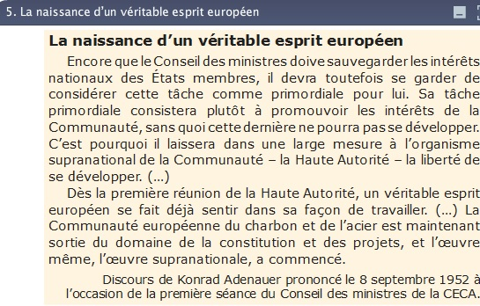
Page 339
Originalité des institutions de la CECA = caractère supranational.
Elles ne représentent pas les différents États qui composent l’ensemble – à l’exception du Conseil des ministres auquel Konrad Adenauer recommande de privilégier néanmoins les intérêts de la Communauté pour ne pas entraver son dvpt – mais la Communauté européenne qui « fusionne une partie des souverainetés nationales et les soumet à l’intérêt commun ».

Slide 22
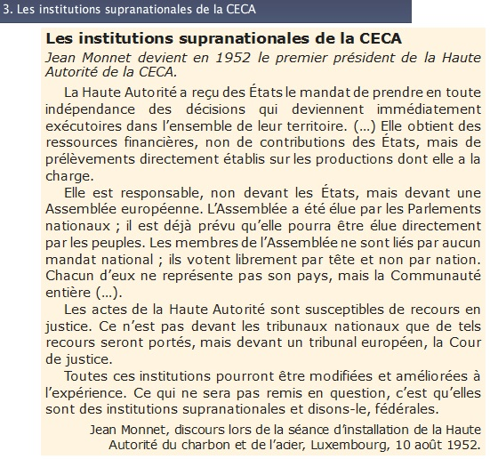
Page 339
Ce texte de 1952 est la déclaration d’installation de la Haute Autorité de la CECA. Jean Monnet en est le président. Elle est dotée de différentes institutions : la Haute Autorité ; une Assemblée commune ; une Cour de justice ; ainsi que le Conseil des ministres.
La Haute autorité exerce directement son pouvoir sur le secteur charbon-acier. Le texte souligne qu’elle travaille en « toute indépendance » et prend des « décisions qui deviennent immédiatement exécutoires » dans l’ensemble des territoires des États membres. Cette indépendance est garantie par le fait qu’elle dispose de ressources propres(impôt européen dû par les firmes) qui la mettent à l’abri des pressions des États.
L’Assemblée européenne , composée de 78 membres
« qui ne sont liés par aucun mandat national ; ils votent librement par tête et non par nation », a le pouvoir de renverser la Haute Autorité mais ne dispose pour le reste que d’un rôle consultatif.
Enfin, le traité institue une Cour de justice qui joue le rôle de chambre d’appel où les décisions de la Haute Autorité « sont susceptibles de recours ».

Slide 23
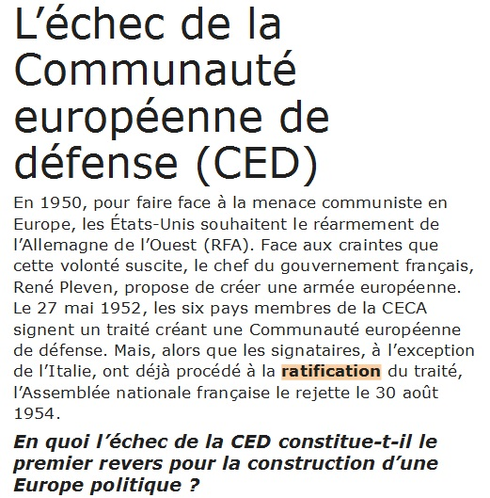
LA NAISSANCE D'UN PROJET D'EUROPE POLITIQUE (1948-1957)
B/ L’échec de l’Europe fédérale
Le projet d'une Europe politique s'inscrit dans le contexte de l'atlantisme (l'Europe occidentale se place sous la protection des États-Unis face au bloc soviétique) et des craintes de la France d'une Allemagne qui retrouverait sa puissance. Les premières initiatives vont dans le sens d'une Europe fédérale.
1. La création de la CECA
L’échec de la CED
Page 340

Slide 24
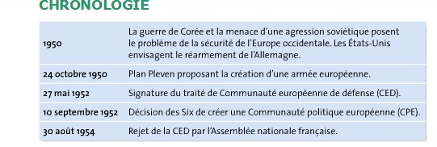
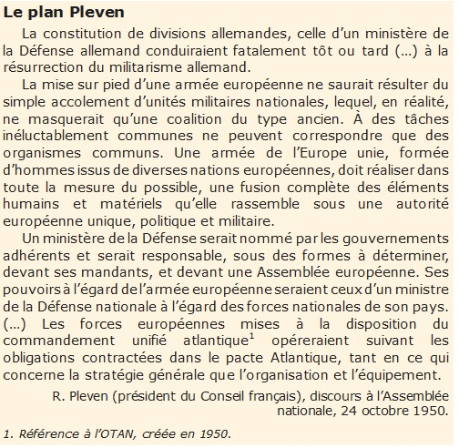
Page 340
La recherche d’un compromis audacieux est donc à l’origine du plan énoncé à l’Assemblée nationale le 24 octobre 1950 par le président du Conseil, René Pleven.
Il propose la formation d’une armée européenne de 100 000 hommes, qui comprendrait des divisions européennes au sein desquelles les unités nationales seraient intégrées. Cette armée serait placée sous la responsabilité d’un ministre européen de la Défense, sous le contrôle d’une Assemblée européenne, avec un budget militaire commun et un armement standardisé.

Slide 25
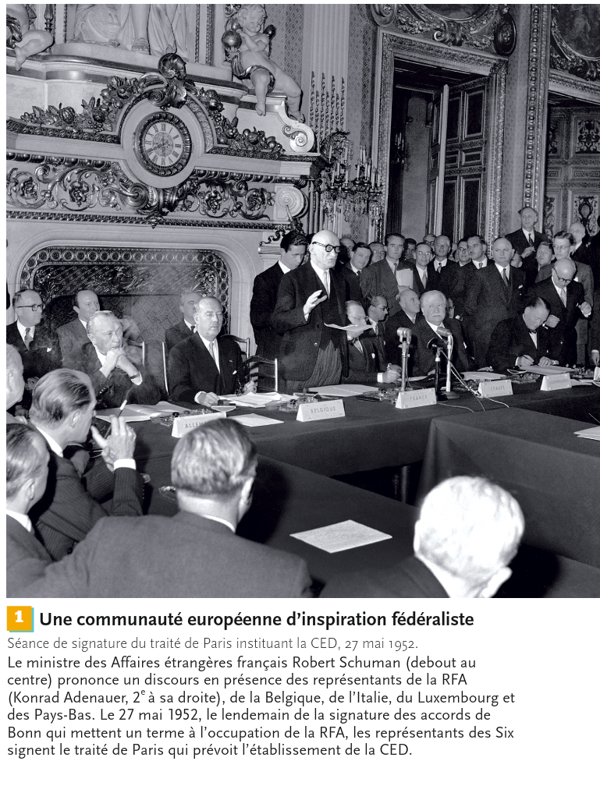
Le traité de CED est signé le 27 mai 1952 à Paris. Il crée une Communauté européenne de défense de caractère supranational comportant des institutions communes, des forces armées communes, un budget commun. Elle doit assurer, dans le cadre du Pacte atlantique, la sécurité des États membres.
Page 340
Belin doc.1 page 352

Slide 26
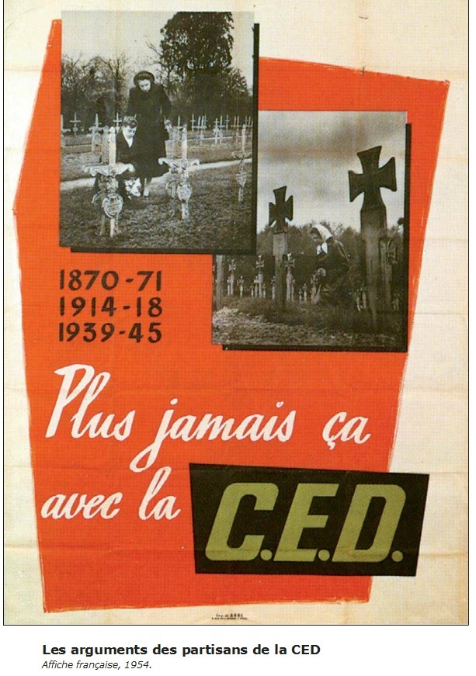
Doc 2 page 340
Les partisans de la CED jouent la carte du pacifisme et de la fin des guerres civiles européennes.
L’affiche met en parallèle deux cimetières militaires. L’un français (à gauche) et l’autre allemand (à droite). En-dessous, les dates des trois derniers conflits ayant opposé les deux pays. Les photographies montrent le recueillement de deux femmes (l’une avec son enfant) sur la tombe de ce que l’on peut supposer être leur époux décédé au combat.
L’objectif de la CED est d’empêcher le retour de la guerre et donc du deuil.

Slide 27
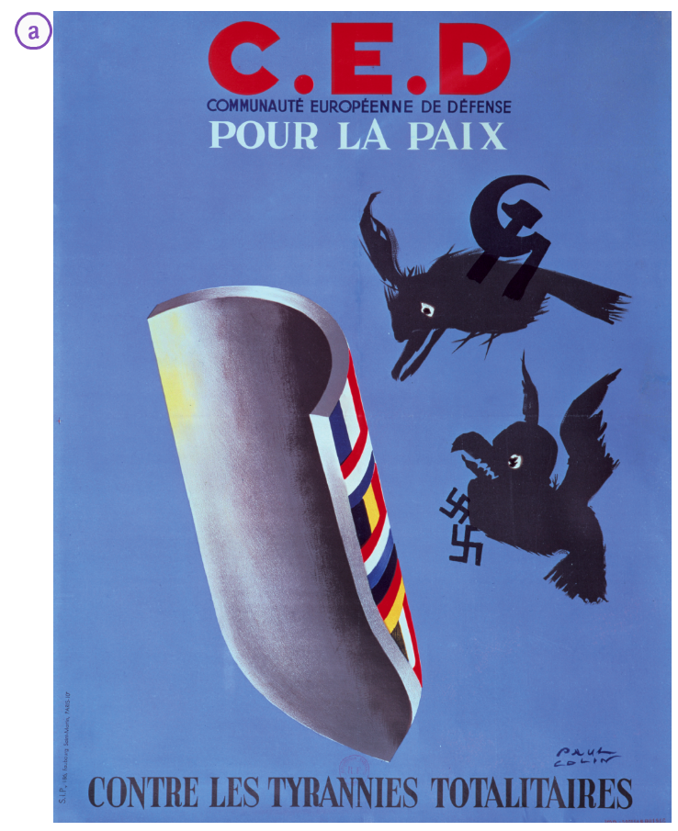
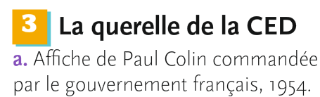
Doc. 3 Page 353
permettant de créer une armée commune sous l’autorité d’un ministre européen de la Défense (=> réarmement de la RFA sans armée allemande autonome)

Slide 28
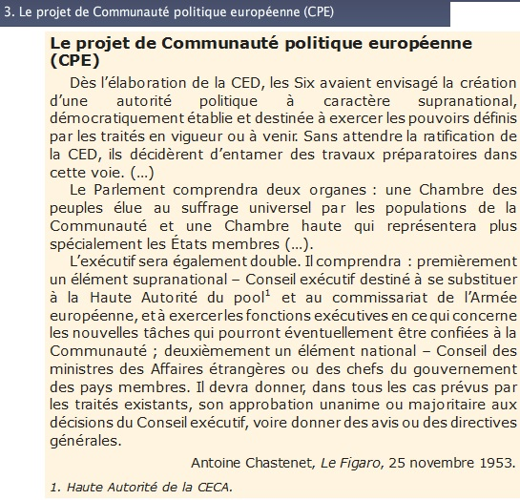
Doc 3 page 341
… De fait l’Europe fédérale se poursuit sur le plan politique et militaire
Page 340

Slide 29
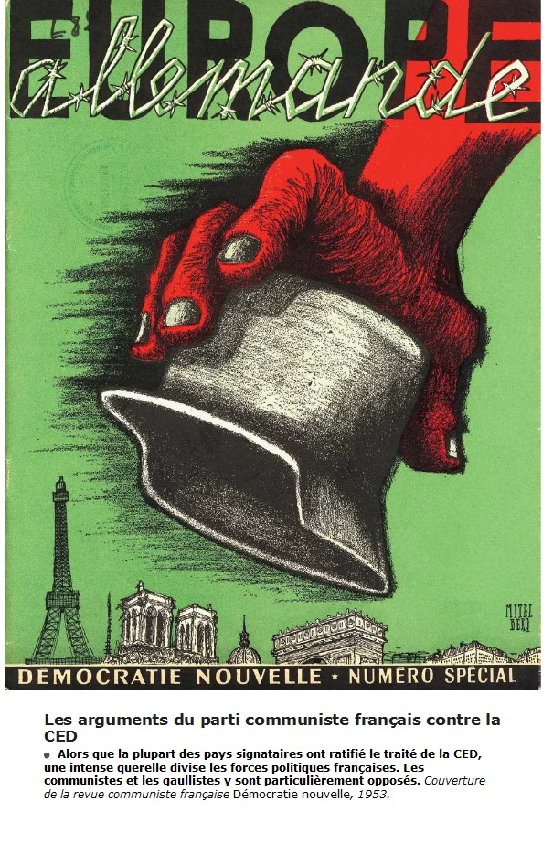
doc.4 page 341
mais les Français se divisent entre partisans et adversaires de la CED
- Les communistes sont opposés à la remilititarisation de la RFA

Slide 30
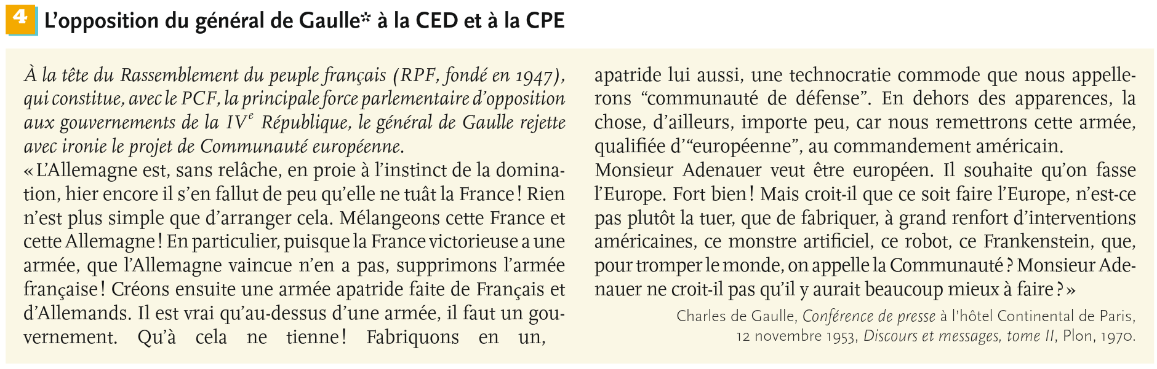
Belin doc.4 page 353
Danger également suggéré par les gaullistes
mais également partisans de la souveraineté nationale et favorable à une politique d’indépendance/EU

Slide 31

Page 340

Slide 32
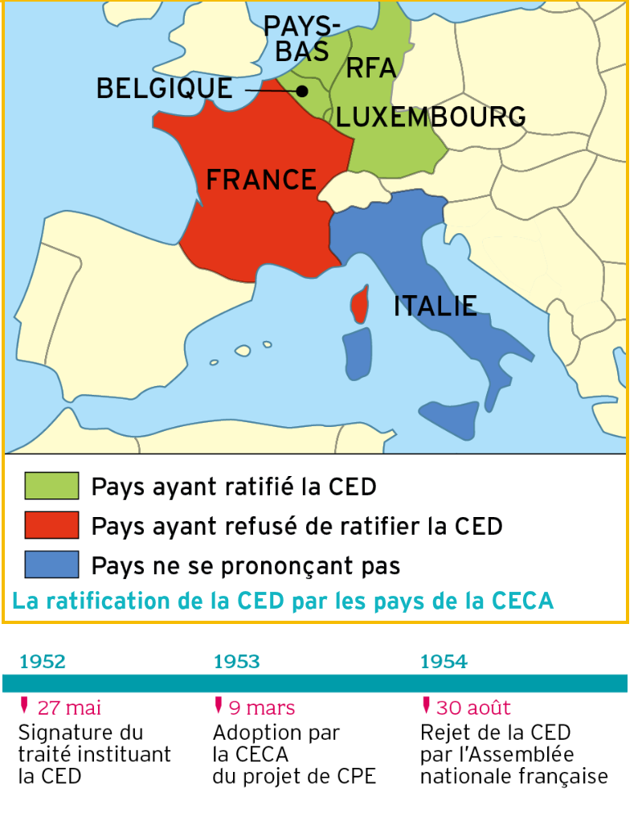
Belin page 352
Bien que 4 pays l’aient déjà ratifié, la CED ne voit pas le jour.
Les États-Unis recréent une armée allemande intégrée à l’OTAN en 1955, et la RFA adhère en 1954, avec l'Italie, à l’Union de l’Europe Occidentale (UEO).
=> Le rejet de la CED marque échec de la construction politique d'une Europe fédérale. La construction européenne va donc être économique.

Slide 33
LA NAISSANCE D'UN PROJET D'EUROPE POLITIQUE (1948-1957)
C/ La naissance de la Communauté Économique Européenne (CEE)
1. La conférence de Messine
- Juin 1955 : conférence de Messine pour relancer la construction européenne (nécessaire : affirmation des deux Grands, débuts de la décolonisation qui affaiblit les puissances coloniales européennes). Les ministres des Affaires étrangères des 6 (France, RFA, Italie, Belgique, Luxembourg, Pays-Bas) + des experts de la CECA font le choix de la construction européenne par élargissement de la coopération économique.
Les traités de Rome

Slide 34
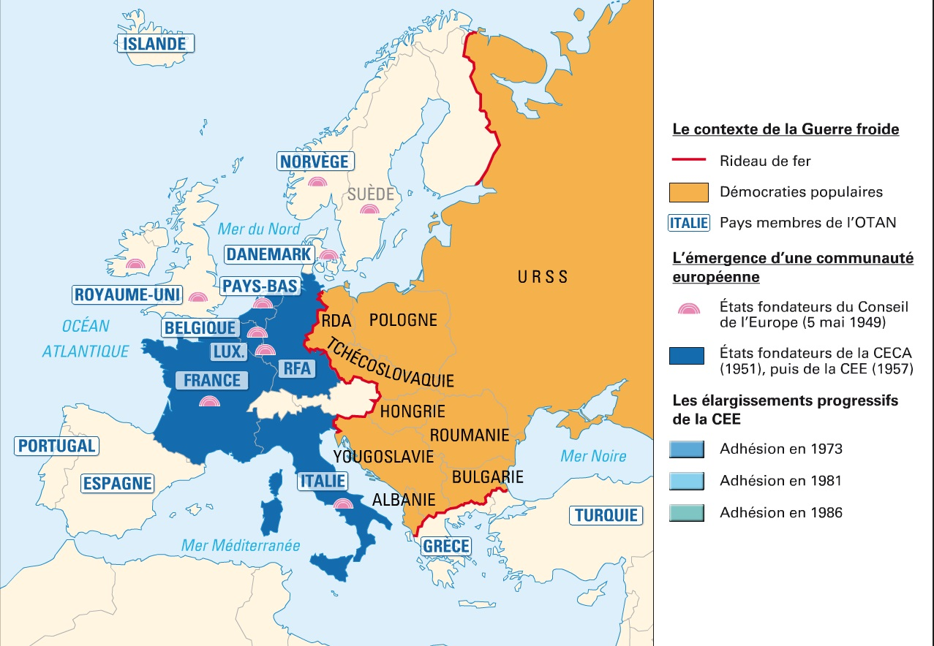
page 335

Slide 35
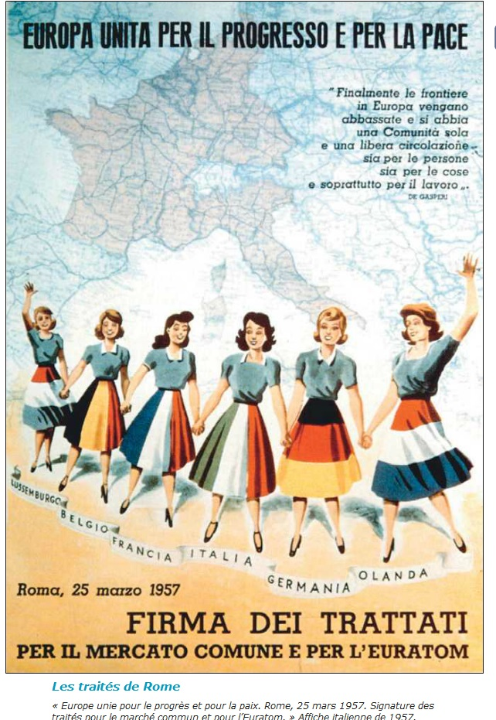
doc.1 page 354
25 mars 1957 : signature des traités de Rome créant
– la Communauté Économique Européenne (CEE) : mise en place d’un marché commun avec libre circulation des biens, des capitaux et des hommes par la suppression progressive des frontières entre États membres
– la Communauté européenne de l’énergie atomique (Euratom) qui met en place une coopération dans le domaine de l’énergie nucléaire

Slide 36
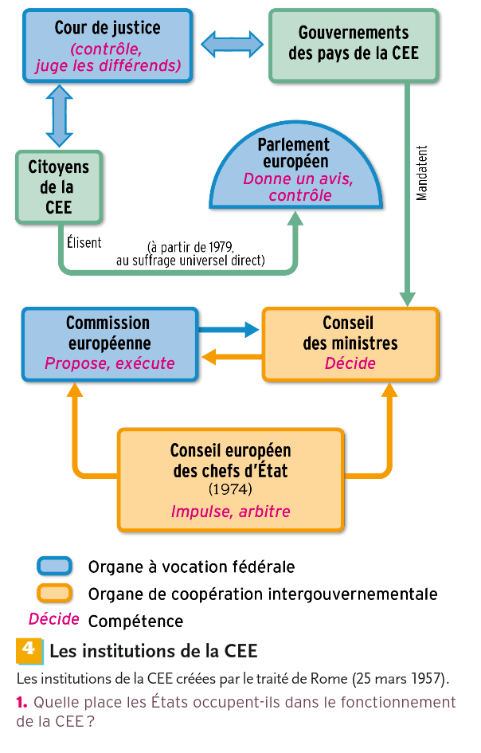


II. LA CEE : UN PROJET ÉCONOMIQUE FORT, UN PROJET POLITIQUE EN CONSTRUCTION (1957-1989)
A/ Qu'est-ce que la CEE ? Un projet économique fort
1. Des institutions complexes, mises en place en 1958-1959
Belin doc.4 page 351
un compromis institutionnel : Le débat fédéralisme/unionisme n’est pas tranché, les États membres gardent leur souveraineté :
- la Commission européenne (membres nommés par les gouvernements nationaux) est un organe supranational de proposition de règlements et de directives au Conseil. Elle applique les traités, les décisions du Conseil, et représente la CEE à l'extérieur.
le Conseil des ministres incarne les intérêts des États. Il prend les décisions, à l’unanimité le plus souvent (=> aucune directive ne peut être imposée à un État contre son gré), plus rarement à la majorité qualifiée (2/3 des voix).
. À partir de 1974, un Sommet européen des chefs d’État et de gouvernement renforce la concertation.
page 354

Slide 37
II. LA CEE : UN PROJET ÉCONOMIQUE FORT, UN PROJET POLITIQUE EN CONSTRUCTION (1957-1989)
A/ Qu'est-ce que la CEE ? Un projet économique fort
1. Des institutions complexes, mises en place en 1958-1959
Belin doc.4 page 351
un compromis institutionnel : Le débat fédéralisme/unionisme n’est pas tranché, les États membres gardent leur souveraineté :
le Parlement européen est essentiellement consultatif, même si ses prérogatives vont croître (il contrôle la Commission, donne son avis sur les propositions de celle-ci, il vote surtout le budget). Ses membres sont nommés par les Parlements nationaux puis, à partir de 1979, il est élu pour 5 ans au suffrage universel direct = élections européennes (chaque député représente la population européenne, non celle de son pays d'origine) => création de partis politiques européens supranationaux (dont les partis nationaux sont membres) reflétant le clivage fédéralistes/ souverainistes (unionistes). Financés par la CEE, ce sont plus des structures de coordination que de vrais partis : Parti socialiste européen
(1974), Parti populaire européen (1976), Parti vert européen (1989)

Slide 38
II. LA CEE : UN PROJET ÉCONOMIQUE FORT, UN PROJET POLITIQUE EN CONSTRUCTION (1957-1989)
A/ Qu'est-ce que la CEE ? Un projet économique fort
1. Des institutions complexes, mises en place en 1958-1959
Belin doc.4 page 351
un compromis institutionnel : Le débat fédéralisme/unionisme n’est pas tranché, les États membres gardent leur souveraineté :
la Cour Européenne de justice, supranationale, vérifie que les lois européennes (directives) sont conformes aux traités et est une cour de justice pour la CEE.

Slide 39
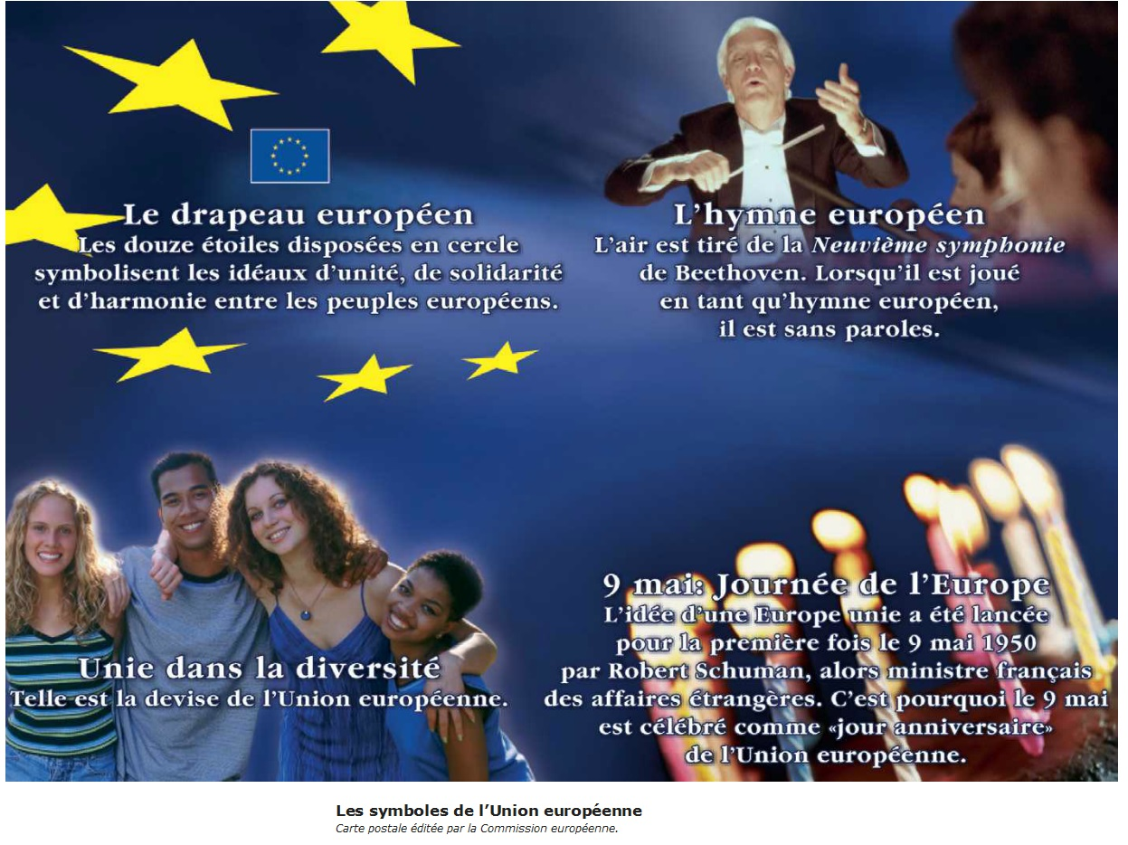
Doc.4 page 349
La CEE, entre État et super-administration a les symboles d'une nation :
- un drapeau à 12 étoiles depuis 1955,
- un hymne (L'Hymne à la Joie de Beethoven),
- un jour de fête depuis 1985 (le 9 mai, anniversaire de la déclaration Schuman).
- Après 1992 s'ajoutent la devise « Unie dans la diversité » (2000) et une monnaie unique, l'euro (2002).

Slide 40
II. LA CEE : UN PROJET ÉCONOMIQUE FORT, UN PROJET POLITIQUE EN CONSTRUCTION (1957-1989)
A/ Qu'est-ce que la CEE ? Un projet économique fort
1. Des institutions complexes, mises en place en 1958-1959
Les succès de l’intégration économique

Slide 41
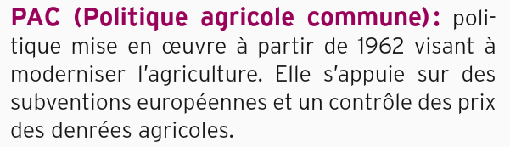
– organiser l’Europe du marché : disparition des barrières douanières intérieures achevée en 1968 => Marché commun. La Politique Agricole Commune (PAC) est instaurée en 1962 (développer l'agriculture européenne : préférence communautaire en matière de commerce agricole, garantie des prix => revenu minimal garanti aux agriculteurs). Des entreprises communes à plusieurs États se développent, comme Airbus (1970), Ariane Espace.
Belin page 354
- créer une zone de stabilité monétaire : 1971 crise monétaire avec la dévaluation du $ et la fin de sa convertibilité en or => création du Serpent monétaire européen pour réduire les fluctuations entre les monnaies des pays membres, remplacé en 1979 par le Système monétaire européen (SME) pour stabiliser les taux de change en créant une unité monétaire européenne = l’ECU (idée de Valéry Giscard d’Estaing).

Slide 42
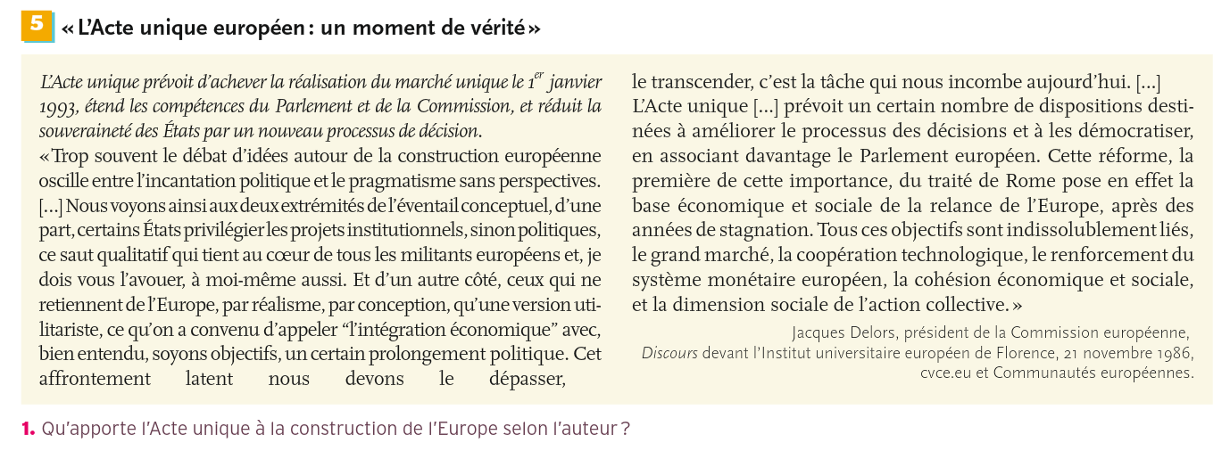
Belin page 355
Le président français de la Commission Jacques Delors tente de relancer la construction dans le sens de la libre circulation des capitaux et des hommes
=> février 1986 signature de l’Acte unique européen prévoyant au 1/1/1993 la constitution d’un “marché unique européen”
=> + 1987 programme “Erasmus” favorisant la circulation des étudiants des pays membres.

Slide 43
– des préoccupations sociales :
=> aide aux catégories sociales défavorisées et aux régions : Fonds social européen (FSE, 1957), Fonds européen de développement régional = FEDER contre les inégalités régionales, 1975), Charte européenne des droits sociaux en 1989;
=> Aide au développement dans le monde par des accords de coopération à Yaoundé (1963) puis à Lomé (1975, 1979, 1984) avec les pays ACP (Afrique, Caraïbes, Pacifique : conditions commerciales préférentielles, aide alimentaire, assistance financière et technique).

Slide 44
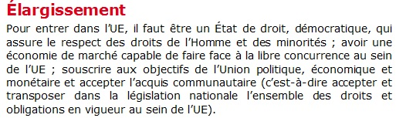
II. LA CEE : UN PROJET ÉCONOMIQUE FORT, UN PROJET POLITIQUE EN CONSTRUCTION (1957-1989)
A/ Qu'est-ce que la CEE ? Un projet économique fort
1. Des institutions complexes, mises en place en 1958-1959
Les succès de l’intégration économique
Les élargissements successifs
page 335

Slide 45
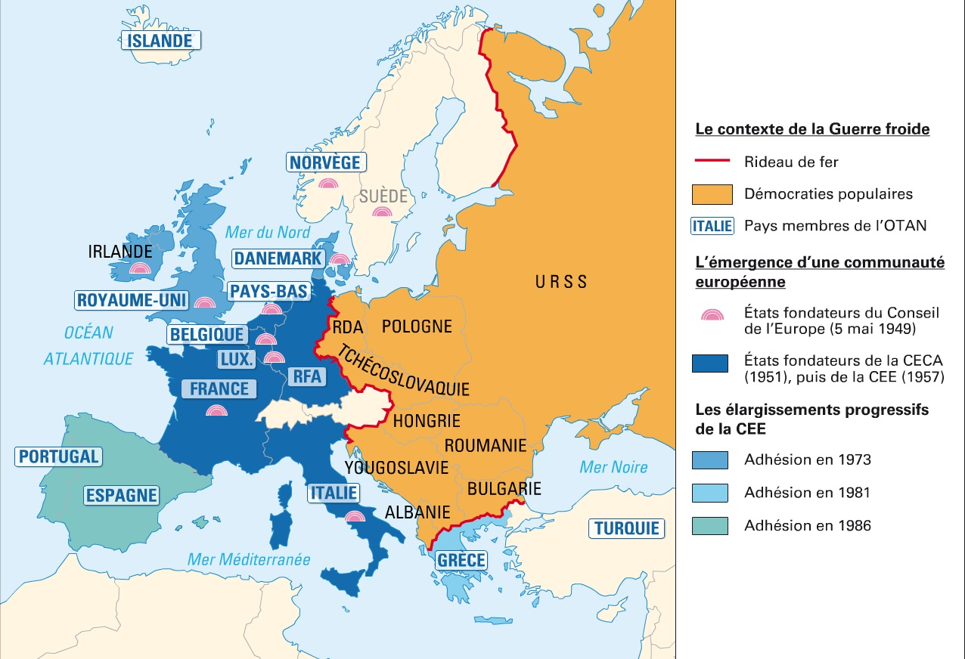
page 336
L’ élargissement est souvent un acte politique.
- Pendant longtemps le Royaume-Uni a refusé la construction européenne : en 1959 il crée l’Association européenne de libre-échange = AELE (avec le Danemark, la Suède, la Norvège, le Portugal, la Suisse, l’Autriche).
- Mais succès de la CEE => le Royaume-Uni demande en 1961 son adhésion : de Gaulle refuse.. Pompidou accepte => 1973 entrée du Royaume-Uni, de l’Irlande et du Danemark.
- La disparition des dictatures dans les pays méditerranéens permet l’adhésion de la Grèce (1981), de l’Espagne et du Portugal en 1986, pour les ancrer dans la démocratie.

Slide 46
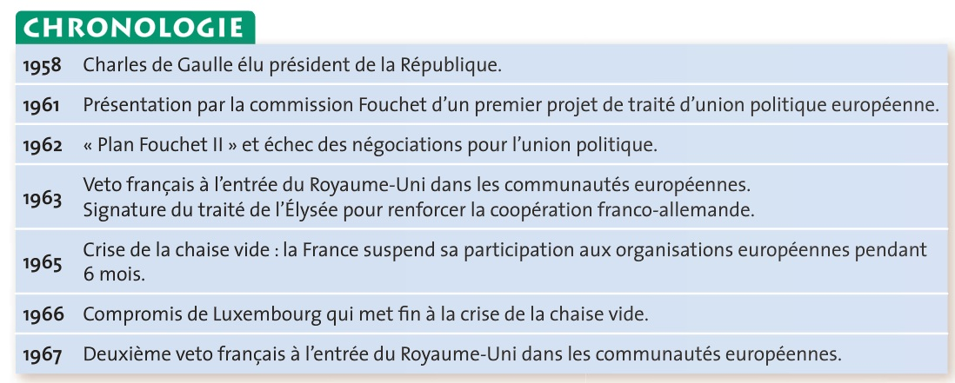
II. LA CEE : UN PROJET ÉCONOMIQUE FORT, UN PROJET POLITIQUE EN CONSTRUCTION (1957-1989)
B/ Qu'est-ce que la CEE ? Un projet politique en construction
1. De Gaulle et la construction d’une Europe politique (1958-1969)
page 344

Slide 47
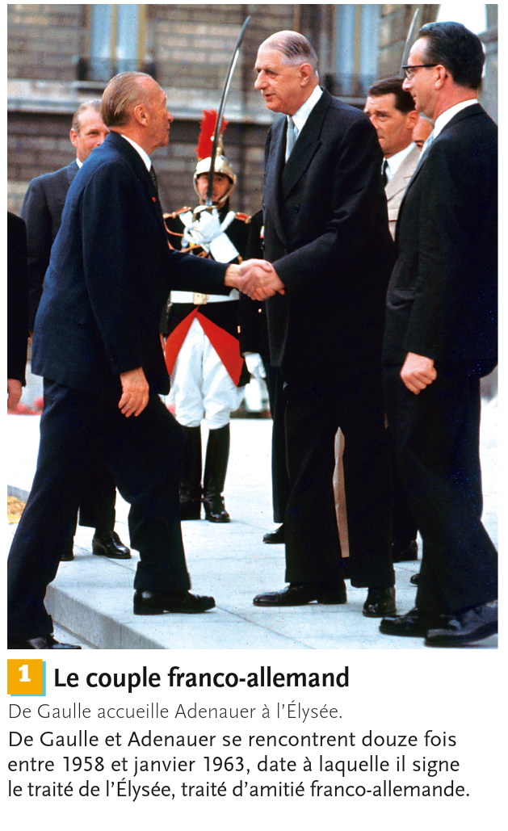
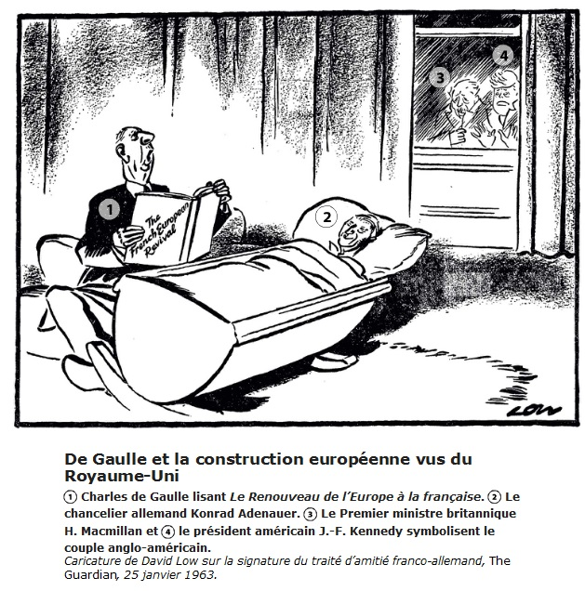
– De Gaulle revient au pouvoir en France en 1958.
Bien qu'hostile aux premières organisations européennes, il accepte les engagements des traités de Rome de 1957, voyant dans la CEE un moyen de moderniser l'économie française.
Menant une politique d'indépendance et de grandeur de la France, il est partisan d'une « Europe des patries» plus indépendante des États-Unis : c'est pourquoi il rejette en 1963 et 1967 l'adhésion du Royaume-Uni, jugé trop proche des États-Unis,
et privilégie l'axe-franco-allemand en signant avec le chancelier Adenauer un traité d'amitié et de coopération entre les deux pays (1963).
Doc.4 page 345
Belin page 354

Slide 48
page 344

Slide 49
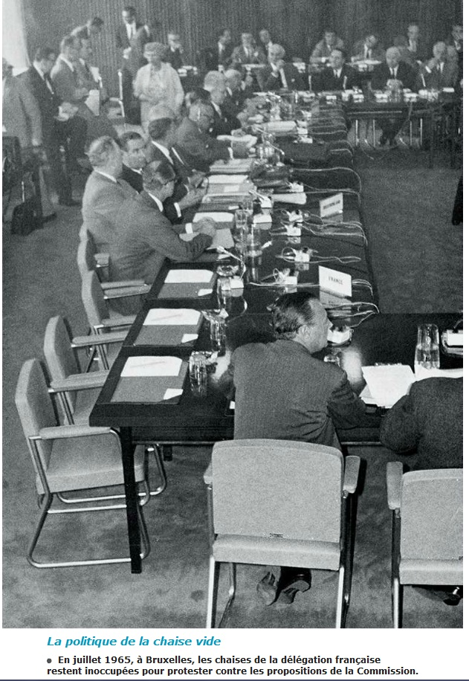
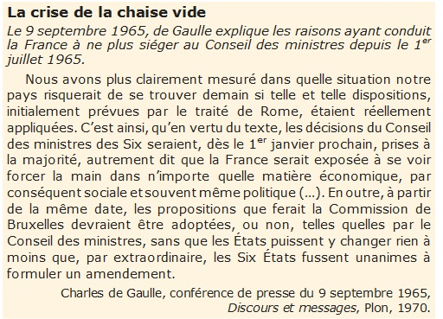
Doc.3 page 345
De Gaulle est hostile à l'Europe supranationale. Face au projet du président de la Commission européenne de renforcer les pouvoirs de celle-ci et de réclamer le vote à la majorité qualifiée au Conseil (qui pourrait forcer les États à accepter des décisions qu'ils ne soutiennent pas), la France bloque le fonctionnement de la CEE pendant 6 mois en 1965 en pratiquant la « politique de la chaise vide »
=> 1966 : « arrangement » de Luxembourg : pour les questions importantes, le vote se fera à l'unanimité.
Doc.2 page 355

Slide 50

II. LA CEE : UN PROJET ÉCONOMIQUE FORT, UN PROJET POLITIQUE EN CONSTRUCTION (1957-1989)
B/ Qu'est-ce que la CEE ? Un projet politique en construction
1. De Gaulle et la construction d’une Europe politique (1958-1969)
Les timides avancées de l'Europe politique (1969-1989)
En 1969, le congrès de La Haye relance le projet d'une Europe politique, soutenu par les couples franco-allemands:
Georges Pompidou/Willy Brandt
Valéry Giscard d'Estaing/Helmut Schmidt (après 1974)
François Mitterrand/Helmut Kohl (après 1981).
Ce sont en fait les élargissements successifs de la CEE qui permettent quelques avancées en rendant nécessaire un approfondissement de la construction européenne, particulièrement dans le domaine institutionnel, et toujours en hésitant entre Europe des États et Europe supranationale
Page 335

Slide 51
– 1974 : création d'un Conseil européen des chefs d'État et de gouvernement (4 réunions par an) chargé de définir les priorités de la construction européenne et de faire entendre la « voix de l'Europe). Il devient l'instance majeure de la CEE
Belin doc.4 page 351

Slide 52
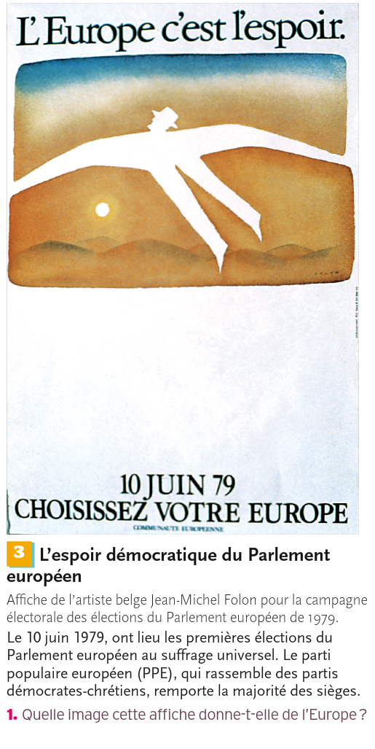
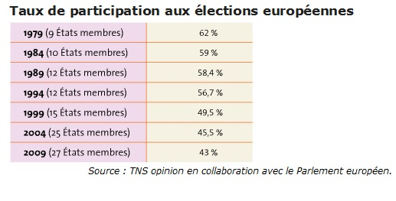
- 1979 : élection au suffrage universel direct du Parlement européen (mais ses pouvoirs restent limités), dont la première présidente est la française Simone Veil.
Doc.3 page 348
- L’élection a lieu ts les 5 ans. Le taux de participation est d’environ 60%
Doc.3 page 355

Slide 53
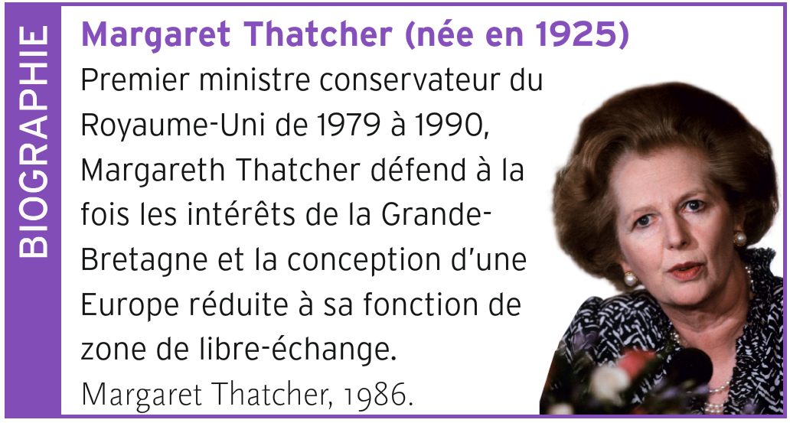

Belin page 354
– Dans les années 1980, la construction européenne piétine à cause de la crise économique, de la volonté de Margaret Thatcher de limiter la contribution financière britannique et d'une vague d'euroscepticisme.
Belin page 356

Slide 54

Belin page 355
– L’élargissement à des pays économiquement moins développés posent de nouveaux défis à l’Europe

Slide 55



Belin page 356
En 1985 et 1986, Jacques Delors, président de la Commission, relance la construction européenne avec la publication d’un Livre blanc et l'Acte unique européen : marché unique pour 1993, union économique et monétaire, extension du vote majoritaire, accroissement des compétences de la Commission et du Parlement
page 354

Slide 56
II. LA CEE : UN PROJET ÉCONOMIQUE FORT, UN PROJET POLITIQUE EN CONSTRUCTION (1957-1989)
B/ Qu'est-ce que la CEE ? Un projet politique en construction
1. De Gaulle et la construction d’une Europe politique (1958-1969)
Les timides avancées de l'Europe politique (1969-1989)
Les limites de la CEE
tensions économiques et financières : poids de la PAC (Royaume-Uni très critique), concurrence agricole (vin : France/Italie, fruits et légumes : France, Italie, Espagne, Portugal, Grèce).
débats permanents sur la nature de l’Europe : les États membres ne sont pas disposés à accepter des mesures qui feraient de la CEE une organisation supranationale. Avec la crise économique après 1973 apparaissent des politiques économiques divergentes : privatisations dans le Royaume-Uni de Thatcher à partir de 1979 et nationalisations dans la France de Mitterrand à partir de 1981.
des rapports de force : la France domine la CEE sous de Gaulle (il obtient en 1966 l’unanimité pour les décisions importantes du Conseil). La RFA prend le relais dans les années 1970 (grand poids éco), ce que vont renforcer la chute du Mur de Berlin et la réunification en 1989-90.

Slide 57

III. LE PROJET POLITIQUE EUROPEEN FORT DEPUIS 1989
A/ Les répercussions de l’effondrement du bloc communiste en Europe
1. L’Europe occidentale et la fin de la Guerre froide
En 1989-1991 le mur de Berlin s'effondre, l'Allemagne se réunifie, l'URSS s'effondre
.
Page 335
- Le Conseil de l’Europe encourage la démocratisation à l’Est en accueillant la Hongrie en novembre 1990, la plupart des autres pays de l’Est par la suite. ). Les ex-pays de l’Est négocient pour intégrer l’OTAN, adoptent l’économie de marché, avec l’aide des pays occidentaux.

Slide 58


page 350
En 1992 le traité de Maastricht crée l’Union européenne (application en 1993) en étendant les compétences de la Communauté à la politique étrangère (PESC : Politique étrangère et de sécurité commune)
Doc.1 page 350

Slide 59

Doc.2 page 350
Cela s'accompagne d'un réveil des nationalismes à l'Est et du retour de la guerre en Europe, dans l'ex-Yougoslavie dans les années 1990. Les Européens et l’ONU sont impuissants . L’ intervention de l’OTAN (États-Unis) en 1995 puis en 1999 au
Kosovo traduit la faiblesse politique de l'Europe.

Slide 60

L'Europe passe ainsi progressivement de 12 à 27 membres.
Page 335
- L’UE intègre 3 nouveaux pays (Suède, Finlande, Autriche)… Europe des 15

Slide 61

L'Europe passe ainsi progressivement de 12 à 27 membres.
Page 335
- L’UE intègre 10 nvx pays majoritairement de l’Europe de l’Est … Europe des 25

Slide 62

L'Europe passe ainsi progressivement de 12 à 27 membres.
Page 335
- 2 nvx pays de l’Europe de l’Est (Bulgarie, Roumanie) adhèrent à l’UE en 2007 … Europe des 27

Slide 63

L'Europe passe ainsi progressivement de 12 à 27 membres.
Page 335
-Des négociations d’adhésion ont débuté du début du XXI° siècle avec 3 pays : l’Islande, la Croatie et la Turquie

Slide 64

Ces élargissements posent la question des limites de l'Europe (jamais définies : cf. question de l'adhésion de la Turquie) et de l’identité européenne. Pour certains, les élargissements nuisent à la cohésion et au fonctionnement institutionnel de l'Union.
- En 1993 le sommet de Copenhague fixe des critères d’adhésion :
Page 356

Slide 65

L'Union européenne compte 28 pays. La Croatie a adhéré le 1er juillet 2013.

Slide 66
III. LE PROJET POLITIQUE EUROPEEN FORT DEPUIS 1989
A/ Les répercussions de l’effondrement du bloc communiste en Europe
1. L’Europe occidentale et la fin de la Guerre froide
2. De la CEE à l’Union européenne (1992-2004)

Slide 67

En 1992 le traité de Maastricht crée l’Union européenne (application en 1993) et a institué une citoyenneté européenne :
Les citoyens européens disposent de droits garantis par les traités comme :
- Le droit de vote et d’éligibilité aux élections municipales et européennes (quand ils résident dans un Etat membre dont ils n’ont pas la nationalité)
- Le droit de circuler, de séjourner, de travailler et d’étudier sur le territoire des Etats membres.
Le même traité instaure la monnaie (Banque centrale européenne en 1998 et euro en 2002), la défense (Eurocorps : corps d'armée européenne), la politique migratoire, l’environnement, la recherche, l’industrie, l’éducation, la santé, la culture...

Slide 68

Belin doc.3 page 359
Mais en France, le “oui” au referendum sur Maastricht ne l’emporte que par 51% des voix exprimées. Le Danemark et le RU ne ratifient qu’après obtention de dérogations.

Slide 69

Belin doc.5 page 357
L’UE s’appuie sur 3 piliers : la Communauté européenne et ses politiques communes (le plus important, l’intégration communautaire: le Parlement et la Commission décident et appliquent) / la politique étrangère et de sécurité commune (concertation intergouvernementale) / la coopération policière et judiciaire (concertation intergouvernementale).

Slide 70

Les traités d’Amsterdam en 1997 et Nice en 2001 tentent d'améliorer le fonctionnement de l'UE (extension du vote à la majorité qualifiée : nombre de voix proportionnel à la population des États) mais il n’y pas de réforme de fond.
Doc.3 page 348
Le système politique européen est complexe et peu compris par les citoyens européens qui participent peu aux élections européennes.
… tandis que montent euroscepticisme et idées souverainistes.
Page 356

Slide 71
III. LE PROJET POLITIQUE EUROPEEN FORT DEPUIS 1989
A/ Les répercussions de l’effondrement du bloc communiste en Europe
B/ La construction d’une Europe politique, quel bilan?
La nécessaire adaptation des institutions

Slide 72

L’UE met alors en chantier en 2004 un traité constitutionnel européen pour améliorer son fonctionnement et accroître son caractère démocratique.
Une partie des opinions publiques, de droite comme de gauche, y voient au contraire un projet non démocratique, centré sur « l’Europe des marchands et des banquiers ». Mais, la France et les P-B rejettent le traité constitutionnel.
Doc.3 page 347

Slide 73

L'UE adopte alors, en décembre 2007, le « traité simplifié » de Lisbonne reprenant l'essentiel du projet précédent qui renforce le rôle du parlement européen et crée les postes de président du Conseil européen et de haut représentant de l'Union pour les affaires étrangères et la politique de sécurité.
Pour faciliter la prise de décision, le vote à la double majorité est étendu à de nouveaux domaines.
Doc.4 page 347

Slide 74

Dès la préparation du traité, certains journalistes parlent du désenchantement des peuples européens.
- Les 2 dernières élections européennes (2009-2014) ont battu des records d’abstention
Doc.5 page 347
2014 (28 Etats membres)
42,5%
Doc.3 page 348

Slide 75
III. LE PROJET POLITIQUE EUROPEEN FORT DEPUIS 1989
A/ Les répercussions de l’effondrement du bloc communiste en Europe
B/ La construction d’une Europe politique, quel bilan?
La nécessaire adaptation des institutions
Quel avenir pour l’Europe? (de 2007 à aujourd’hui)

Slide 76

  Le défi de la mondialisation. (Crises des dettes et la question monétaire, la perte de vitesse de l’UE)
Depuis 2008, l’UE européenne est confrontée à un problème de surendettement de certains Etats-membres. Les « PIGS » (Portugal, Irlande, Grèce, Espagne) ne parviennent que difficilement à maîtriser leurs dépenses publiques et ne respectent pas les « critères de Maastricht »(3% de déficit public annuel maximum et taux d’endettement inférieur à 60 % du PIB) qui imposaient aux Etats des règles communes de stabilité budgétaire pour garantir une convergence économique.
La Grèce est soumis depuis cinq ans a une politique de rigueur budgétaire dont les effets sociaux sont dévastateurs.

Slide 77




  Une Europe des peuples ?
- Depuis 1992, l’UE a institué une citoyenneté européenne mais n’est pas parvenue créer une Europe des peuples.
- Le nombre de députés européens élus sur des listes « anti-européennes » est passé de quelques dizaines en 1994 à plus de 170 aujourd’hui. Le cas français est exemplaire
Parlement européen élu fin mai 2014

Slide 78

  Une Europe des peuples ?
Doc.6 page 349
- L’UE ne parvient pas à créer un attachement citoyen à son projet. Le déficit démocratique est réel, il contribue à faire apparaître les responsables européens comme des « technocrates » et non des hommes politiques responsables devant leurs citoyens.

Slide 79

  Une Europe à la carte
Page 335
- Il nait une Europe à la carte : Royaume-Uni, Suède et Danemark hors de la zone euro / RU et Irlande hors de Schengen / Danemark hors de l’Europe de la Défense / projets de coopérations renforcées (France-Allemagne).

Slide 80
Conclusion : l’Union européenne traverse des moments difficiles
L'UE est un « nain » diplomatique et militaire : pas de politique étrangère commune : cf. divergences en 2003 sur la 2e guerre en Irak : France et Allemagne contre, beaucoup d’autres pour. L’Europe a encore besoin de l’OTAN. L'UE n'est pas membre permanent du Conseil de sécurité de l'ONU, elle y dépend de la France et du Royaume-Uni.
L'UE traverse une grave crise économique qui oppose ses membres du Sud (Grèce, Portugal, Espagne, désormais Italie et Chypre) en grande difficulté aux membres du Nord et particulièrement à l'Allemagne, devenue la puissance européenne dominante et à laquelle les opinions publiques sont de plus en plus hostiles. Beaucoup ne veulent plus payer pour les autres et demandent la sortie de l'euro.
Les opinions publiques se méfient de plus en plus de l'UE : institutions jugées complexes et peu démocratiques, manque d’Europe sociale dénoncé, dénonciation d’une Europe libérale. Les partis eurosceptiques sont de plus en plus entendus.

